Slide 1
Областной педагогический совет Вологодской области
Стратегическая сессия
«Реализация программы воспитания
в образовательных организациях региона:
от задач к управленческим решениям»
Дети и подростки
в современном информационном обществе:
проблемы социализации
и
пути их решения
Алиева Эвелина Факировна,
и.о. директора ФИРО РАНХиГС, к.пед.наук
Радионова Ольга Радиславовна,
директор НИЦ стратегии, проектирования и правового обеспечения ФИРО РАНХиГС, к.пед.наук, доцент
26 августа 2021 года
г.Вологда

Slide 2
ЦЕЛЬ НАУЧНО-ИССЛЕДОВАТЕЛЬСКОЙ РАБОТЫ
Разработка программ,
методических материалов
и рекомендаций
по вопросам социализации детей и подростков
в современном информационном пространстве

Slide 3
ОСНОВНЫЕ ЗАДАЧИ НАУЧНО-ИССЛЕДОВАТЕЛЬСКОЙ РАБОТЫ
Анализ:
подходов к разработке программ социализации
исследований психологического благополучия
механизмов межведомственного взаимодействия
Разработка и апробация:
программ социализации детей и подростков
системы оценивания субъективного благополучия семей российских школьников
Разработка:
банка методик
методических рекомендаций
Методы и методология НИР
Подходы к оценке качества:
системный
системно-деятельностный функциональный
процессный
Методы анализа:
проблемно-ориентированного;
структурного.
Методы оценки:
критериальные
квалиметрические и др.

Slide 4
СОДЕРЖАНИЕ НАУЧНО-ИССЛЕДОВАТЕЛЬСКОЙ РАБОТЫ

Slide 5
СОДЕРЖАНИЕ НАУЧНО-ИССЛЕДОВАТЕЛЬСКОЙ РАБОТЫ
1. Обоснование научно-методических подходов к разработке программ социализации детей и подростков в информационном обществе
1.1.Анализ отечественных подходов
1.2. Анализ зарубежных подходов
1.3. Обоснование научно-методических подходов

Slide 6
СОДЕРЖАНИЕ НАУЧНО-ИССЛЕДОВАТЕЛЬСКОЙ РАБОТЫ
2. Анализ исследований психологического благополучия детей и подростков
в современном образовательном пространстве и в социальных сетях
2.1.Анализ зарубежных исследований 2.2. Анализ отечественных исследований
БЛАГОПОЛУЧИЕ: СУБЪЕКТИВНОЕ, СОЦИАЛЬНОЕ, ПСИХОЛОГИЧЕСКОЕ

Slide 7
СОДЕРЖАНИЕ НАУЧНО-ИССЛЕДОВАТЕЛЬСКОЙ РАБОТЫ
2. Анализ
исследований
психологического
благополучия
детей и подростков
в современном
образовательном
пространстве
и в социальных
сетях

Slide 8
СОДЕРЖАНИЕ НАУЧНО-ИССЛЕДОВАТЕЛЬСКОЙ РАБОТЫ
3. Анализ механизмов межведомственного взаимодействия по вопросам семей, воспитывающих детей и подростков, имеющих психолого-педагогические проблемы
3.1. Анализ зарубежного опыта совершенствования 3.2. Анализ современных отечественных практик механизмов межведомственного взаимодействия становления и совершенствования механизмов межведомственного взаимодействия

Slide 9
СОДЕРЖАНИЕ НАУЧНО-ИССЛЕДОВАТЕЛЬСКОЙ РАБОТЫ
4. Разработка программ социализации детей и подростков в современном информационном обществе, направленных на повышение личностной устойчивости к конфликтам и профилактике социально-опасного поведения, в том числе в социальных сетях
Наиболее интересные формы проведения проектов (мероприятий)
для школьников (% от числа опрошенных)
Наиболее интересные формы проведения проектов (мероприятий)
для педагогов (% от числа опрошенных)

Slide 10
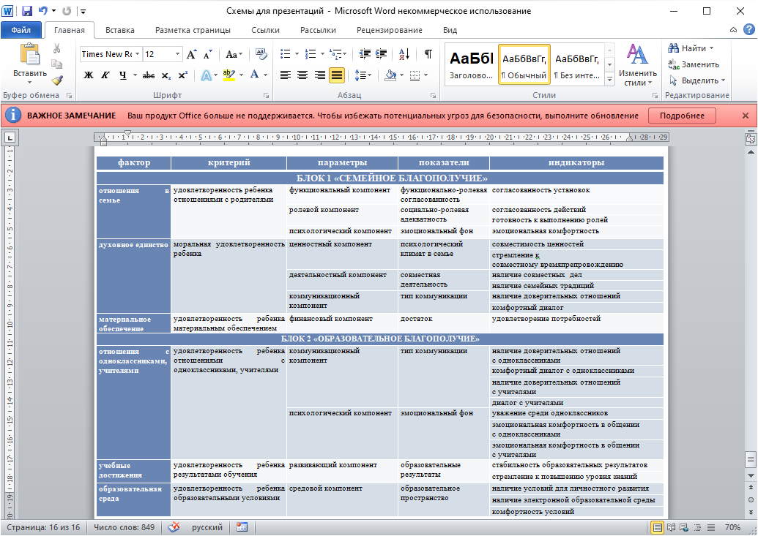
СОДЕРЖАНИЕ РАБОТ
5. Разработка системы оценивания субъективного благополучия семей российских школьников на разных ступенях общего образования на основе выделения социально-психологических факторов семейной и школьной среды

Slide 11
ОСНОВНЫЕ ФУНДАМЕНТАЛЬНЫЕ И ПРИКЛАДНЫЕ РЕЗУЛЬТАТЫ НАУЧНО-ИССЛЕДОВАТЕЛЬСКОЙ РАБОТЫ:

Slide 12
Благодарим за внимание!
alieva-ef@ranepa.ru
radionova-or@ranepa.ru

